Slide 1
Pathologies des articulations
Marlène Gonzalez Sances
2022-2023

Slide 2
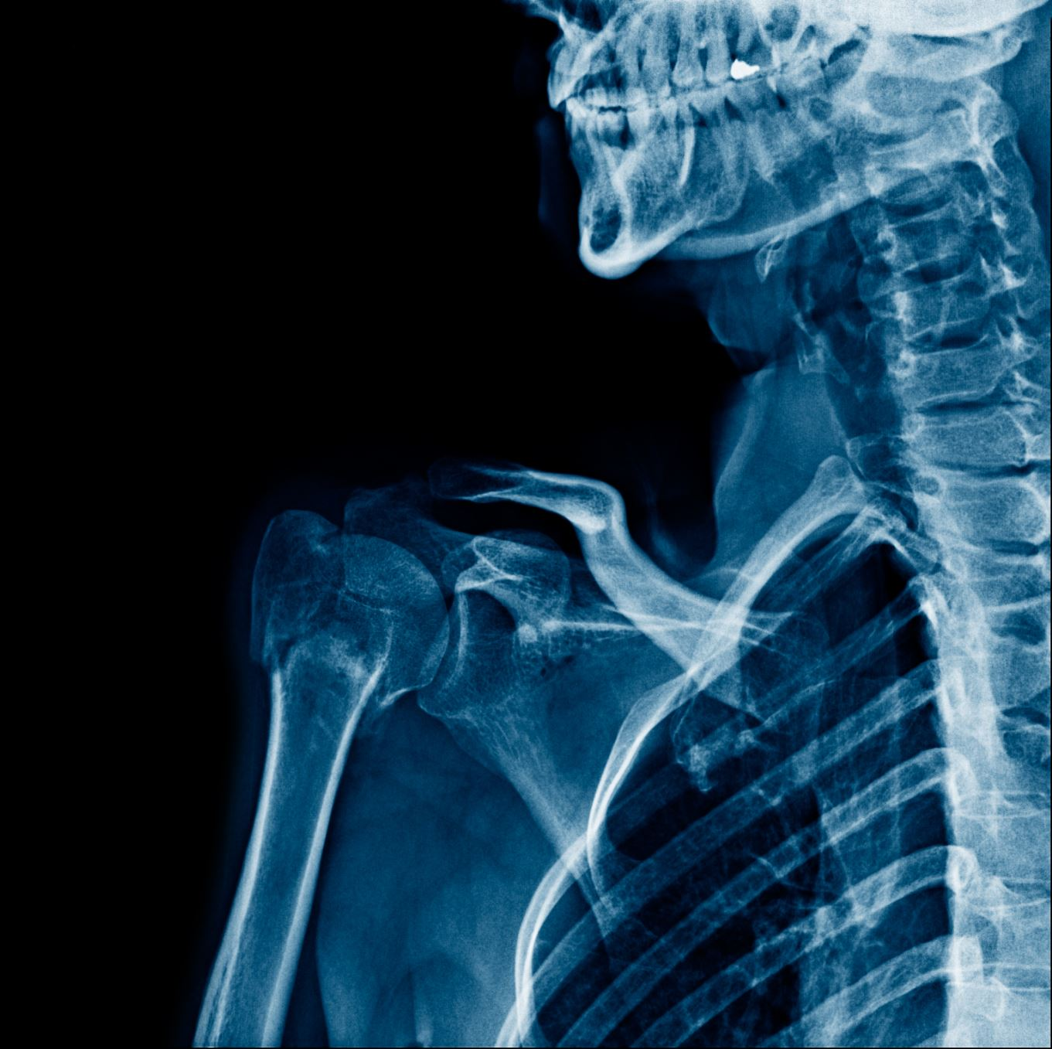
Introduction
Rhumatologie : étude des pathologies de l’appareil locomoteur (rhumatismes)
-> Maladies des os/articulations/muscles/tendons/ligaments
Consultation résulte la plupart du temps d’une douleur

Slide 3
Introduction
Caractéristiques de la douleur
Mécanique :
A l’effort (calmée par le repos)
Plus importante le soir
Inflammatoire :
Prédominante au repos => réveils nocturnes
Plus importante le matin, Raideur => dérouillage matinal

Slide 4
Introduction
La topographie de l’atteinte :
Atteinte Axiale : rachis
Atteinte Périphérique : articulations
Atteinte Proximale : épaules, hanches
Atteinte Distale : aux extrémités
Monoarthrite : une articulation
Oligo arthrite : de 2 à 4 articulations
Polyarthrite : à partir de 5 articulations

Slide 5
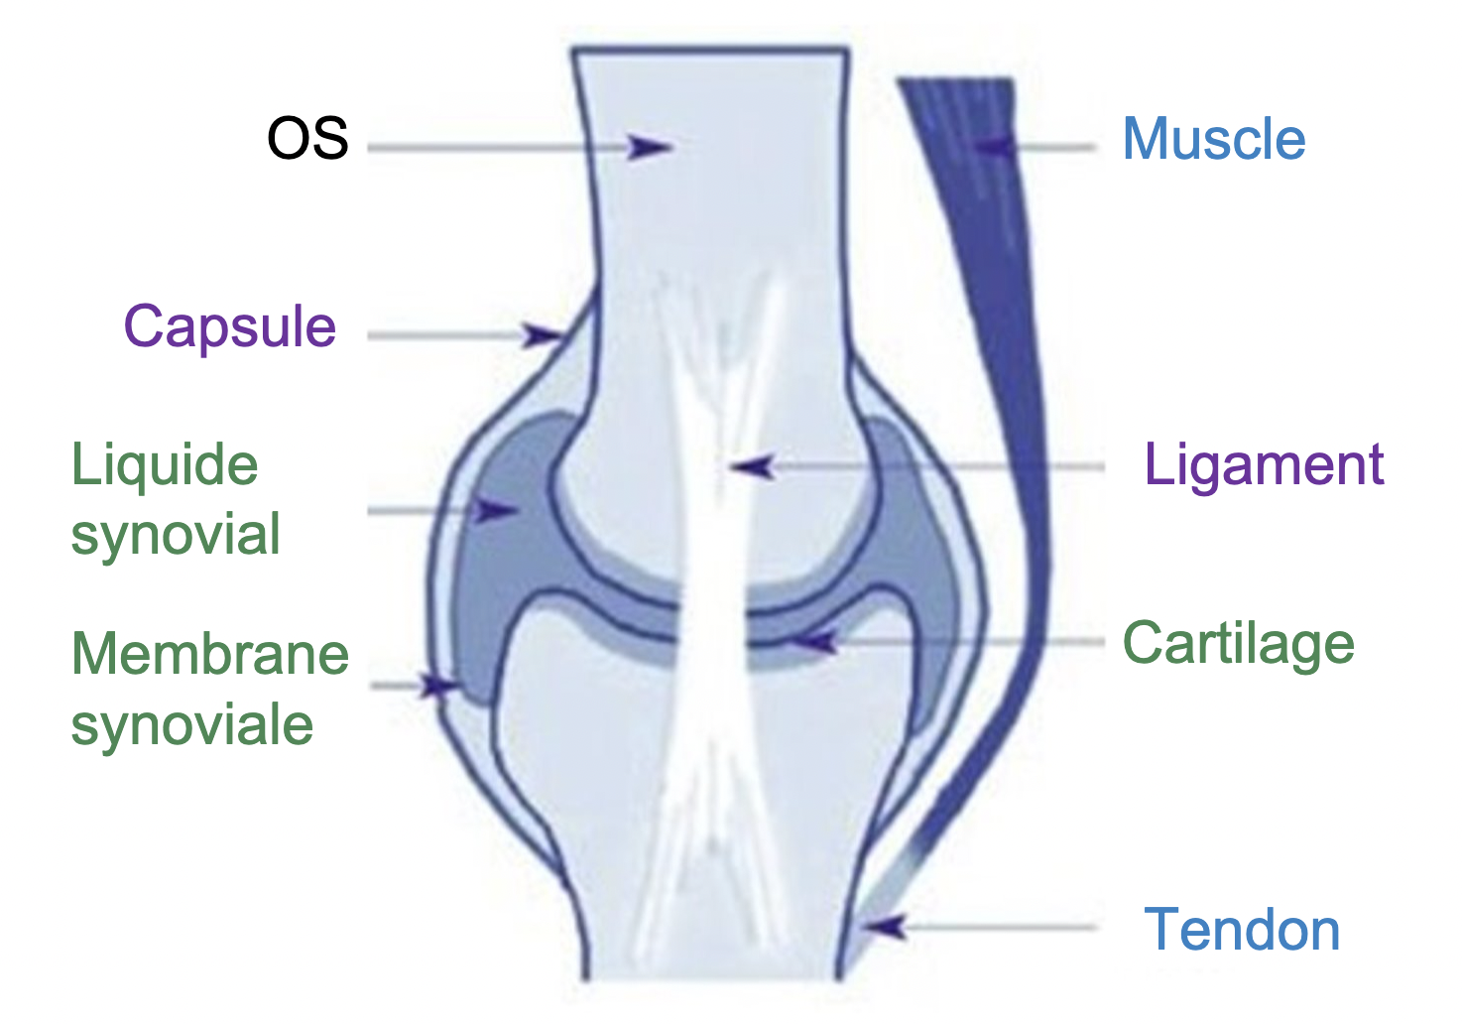
Rappel

Slide 6
Question
Quelle est la différence entre arthrose et arthrite ?

Slide 7
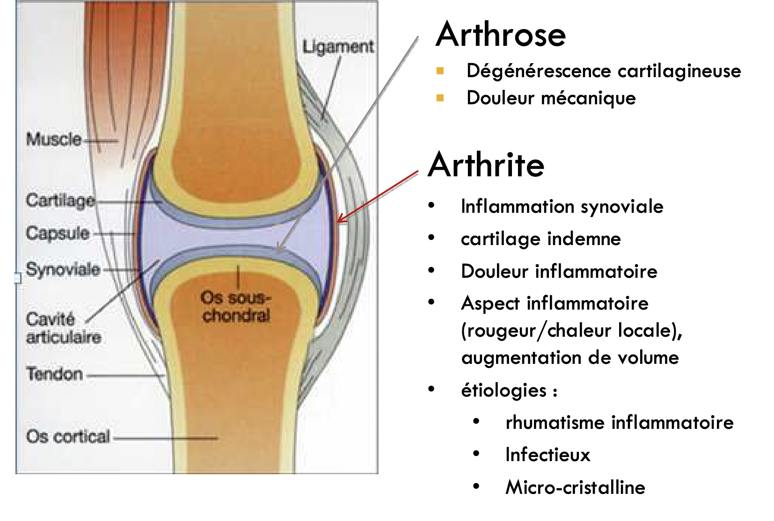

Slide 8
Arthrose

Slide 9
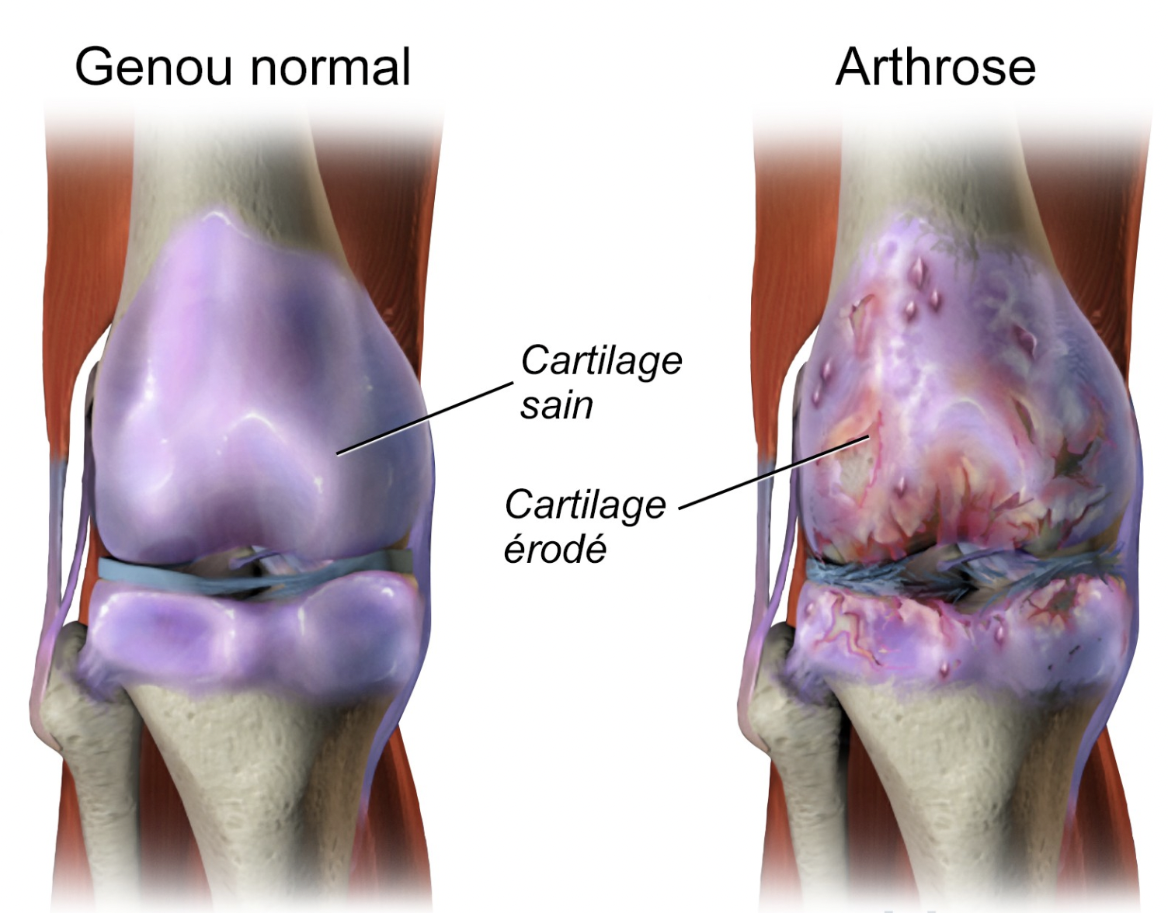
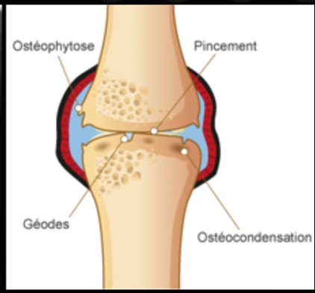
Arthrose - Définition
Maladie chronique altérant le cartilage et les tissus adjacents.
Elle se caractérise par des douleurs, une raideur et une perte fonctionnelle.

Slide 10
Arthrose - Généralités
Dans l’arthrose primaire (ou idiopathique) : la cause n’est pas connue (comme dans la grande majorité des cas).
Dans l’arthrose secondaire, la cause est une autre maladie ou affection, de type :
Infection
Anomalie articulaire congénitale
Lésion
Trouble métabolique, par exemple, excès de fer dans l’organisme (hémochromatose) ou excès de cuivre dans le foie (maladie de Wilson)
Maladie ayant endommagé le cartilage articulaire (polyarthrite rhumatoïde, goutte)

Slide 11
Arthrose - Etiologie
L’arthrose est causée le plus souvent par une altération des tissus.
Réparation d'une articulation endommagée provoque :
Hypersécrétion de collagène (rigidifie le cartilage, surface rugueuse = perte mobilisation et absorbtion des chocs)
Hypersécrétion de protéoglycanes (rétention de liquides, cartilage devient localement plus mou et présente des déchirures superficielles + expose l'os)
Libération de facteurs de croissance qui stimulent une nouvelle croissance des os formation d'excroissances excroissances visibles et palpables (ostéophytes).

Slide 12
Arthrose – Vieillissement
L’arthrose devient plus fréquente avec l’âge.
Le cartilage qui recouvre les articulations tend à s’affiner.
Les surfaces des articulations ne glissent plus aussi bien l’une contre l’autre.
L’articulation peut être légèrement plus sujette aux lésions.

Slide 13
Arthrose – Vieillissement
L’arthrose devient plus fréquente avec l’âge.
Le cartilage qui recouvre les articulations tend à s’affiner.
Les surfaces des articulations ne glissent plus aussi bien l’une contre l’autre.
L’articulation peut être légèrement plus sujette aux lésions.
MAIS ce n'est pas inévitable. D’autres facteurs peuvent inclure une lésion des tissus​
un mouvement anormal​
des troubles métaboliques​
une infection articulaire ​
une autre affection articulaire.

Slide 14
Arthrose - Populations à risque
Personnes sollicitant de manière répétée une/des articulations
Ex : ouvriers, les agriculteurs, les mineurs et les conducteurs d’autobus
MAIS la course sur une longue distance n’augmente pas le risque de développer la maladie mais peut l'aggraver.
Obésité
un rôle majeur dans le développement de l’arthrose, notamment du genou et en particulier chez les femmes (obésité gynoïde)

Slide 15
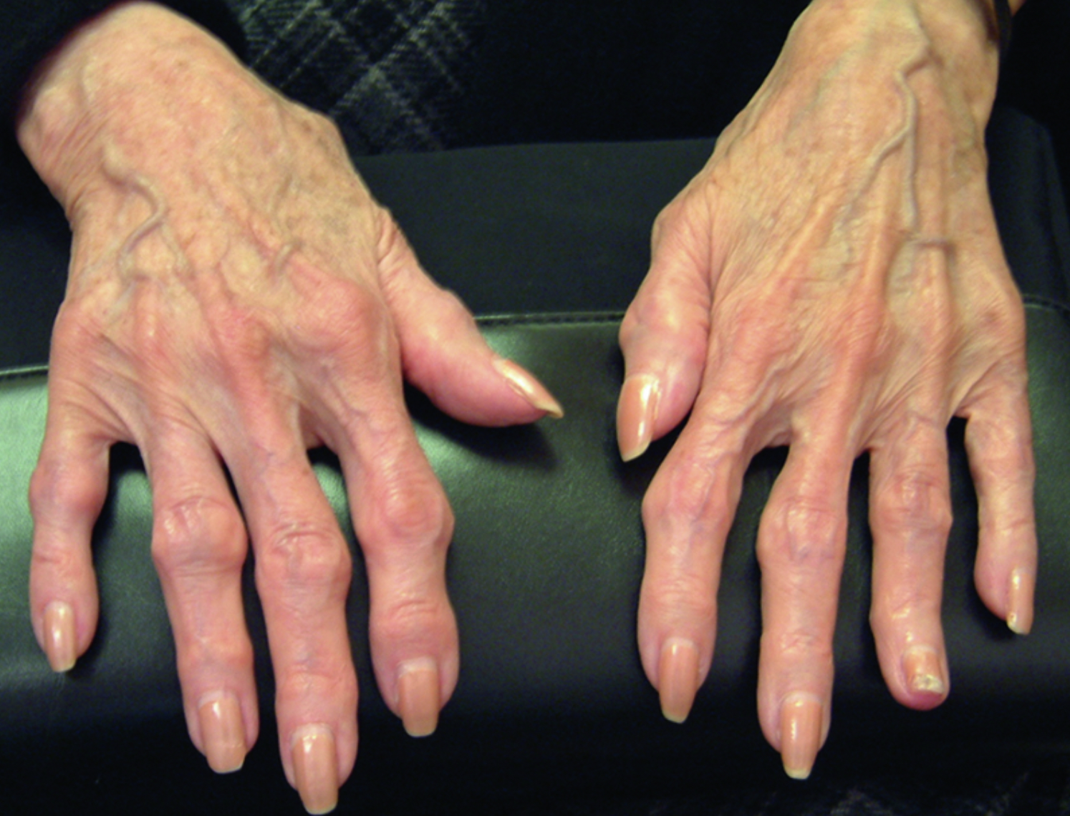
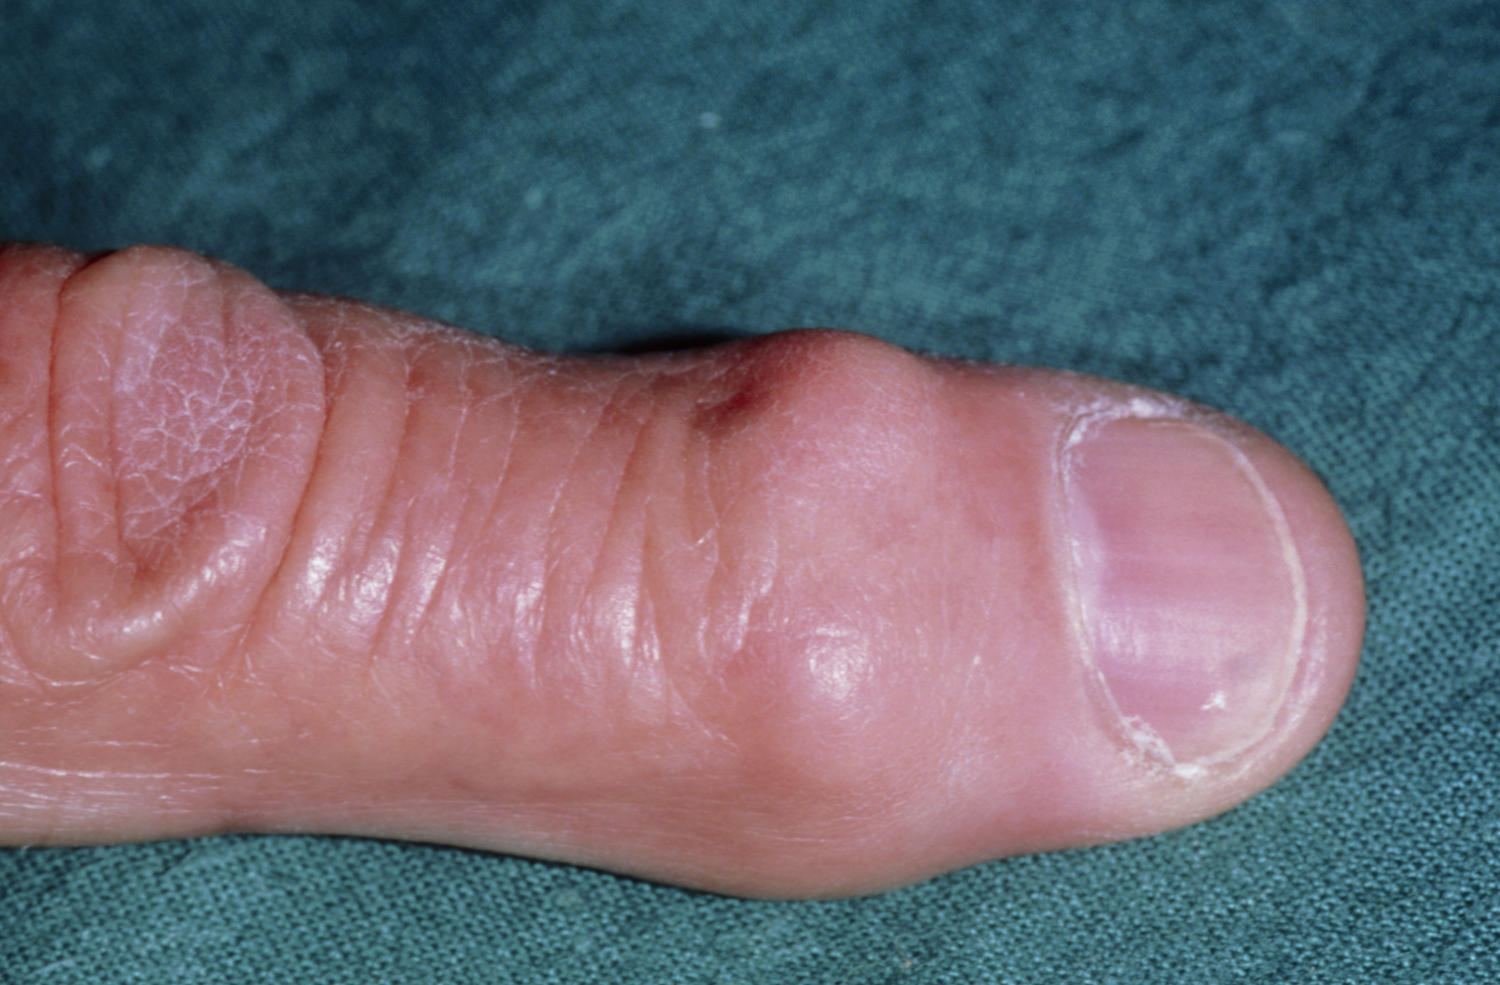
Arthrose - Sémiologie
Développement progressif
Premier symptôme = La douleur profonde
Douleur s’aggrave avec les activités impliquant un effort en charge (comme la station debout).
Articulation peut se raidir après le sommeil nocturne ou une période d’inactivité, pendant 30 minutes
Perte de mobilité parfois totale
Augmentation du volume de l'articulation
à cause de la néoformation d’os = extrémité du doigt (nodosités d’Herberden) ou de celle du milieu du doigt (nodosités de Bouchard).
Sensibilité articulaire
Les surfaces cartilagineuses irrégulières frottent, grattent ou craquent lors de la mobilisation articulaire et une sensibilité se développe.

Slide 16
Arthrose - Diagnostic
Symptomes cliniques
Éléments paracliniques Radiographies + Analyse de sang (élimination arthrite rhumatoïde)
Ponction liquide synovial (élimination infection, goutte)

Slide 17
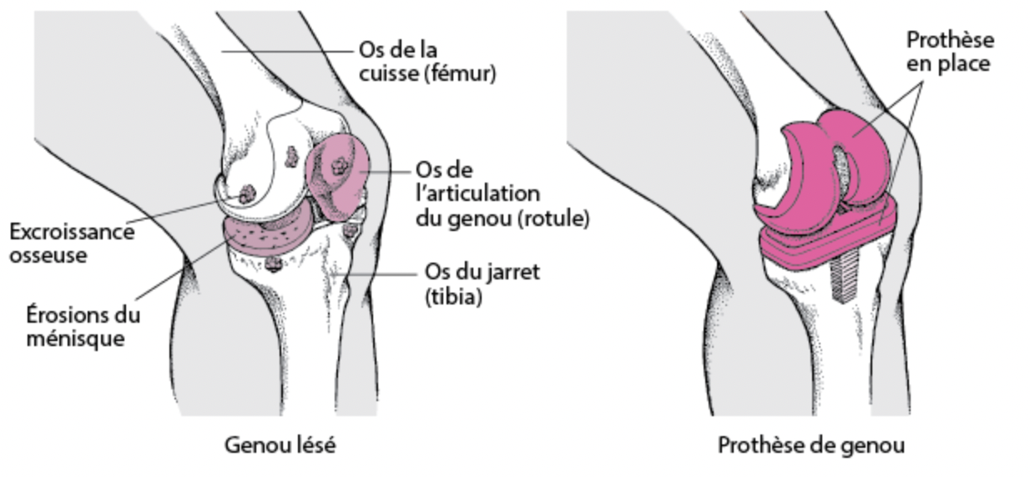
Arthrose - Traitement
Mesures physiques, notamment kinésithérapie et ergothérapie : souplesse
Médicaments : anti-douleurs anti-inflammatoire
Chirurgie : prothèses
Principaux objectifs du traitement de l’arthrose
Soulager la douleur
Préserver la souplesse des articulations
Optimiser le fonctionnement articulaire et global

Slide 18
Arthrite

Slide 19
Arthrite
Pathologies fréquentes
Plusieurs formes : sujets d’âge moyen :
▪ polyarthrite rhumatoïde
▪ spondylarthropathies
Sujet âgé : ▪ Pseudo-Polyarthrite Rhizomélique
Enfants : ▪ arthrite juvénile idiopathique, maladie de Still
Rhumatismes inflammatoires intermittents : arthropathies microcristallines

Slide 20
Arthrite rheumatoide - Définition
La polyarthrite rhumatoïde est une arthrite inflammatoire dans laquelle les articulations, généralement des mains et des pieds, développent une inflammation, donnant lieu à un gonflement, une douleur et, souvent, la destruction des articulations.

Slide 21
Arthrite rheumatoide - épidémiologie
1 % de la population est atteinte de polyarthrite rhumatoïde
Incidence 2 à 3 fois plus élevée chez la femme que chez l’homme.
Débute habituellement entre 35 et 50 ans, mais elle peut survenir à tout âge.
Chez l’enfant = arthrite juvénile idiopathique

Slide 22
Arthrite rheumatoide - Etiologie
La cause exacte inconnue.
Maladie auto-immune
Anticorps et et lymphocytes contre structures synoviales
Facteurs dérégulant le système immunitaire
des facteurs hormonaux : oestrogène
Environnementaux : tabac
Psychologiques : stress chromique, trauma
Génétiques : 30 % du déterminisme (jumeaux)
Infectieux : bactéries (Porphiromonas gingivalis : infection dentaire)

Slide 23
Arthrite rheumatoide - Sémiologie
Début : symptômes légers sous forme de poussées + longues périodes de rémission
Puis maladie sévère : à progression constante (lente ou rapide)
Inflammation symétrique et touche uniformément les deux côtés du corps.
Peut toucher n’importe quelle articulation
les premières inflammations touchent les petites articulations :
Mains, Poignets, Doigts,Pieds, Orteils
Puis les autres articulations couramment affectées incluent :
Genoux, Épaules, Coudes, Cheville, Hanches

Slide 24
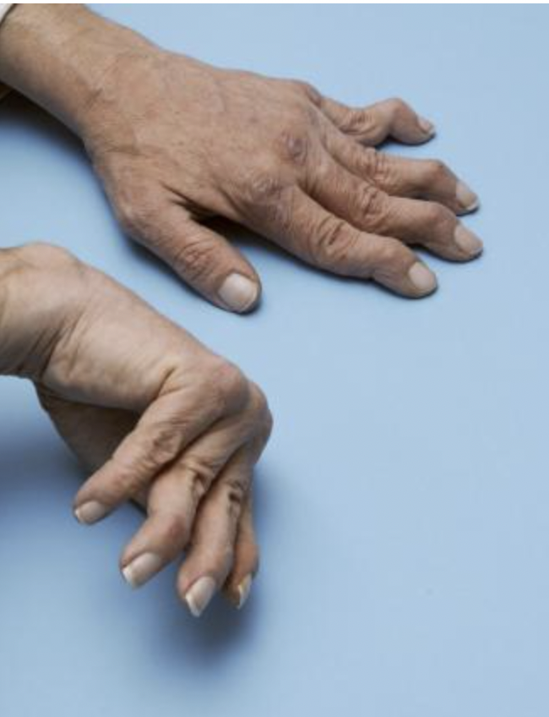
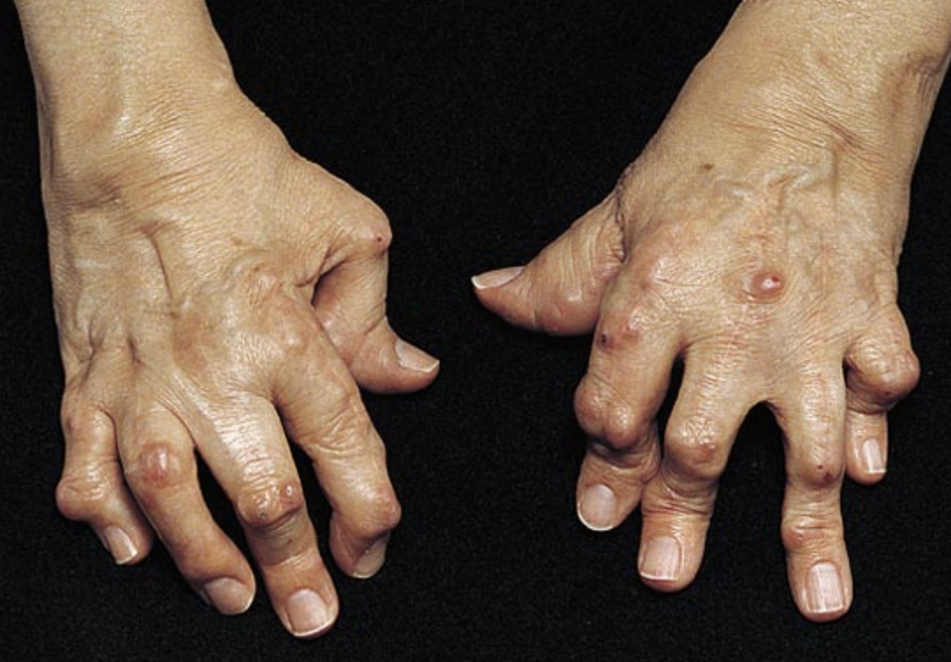
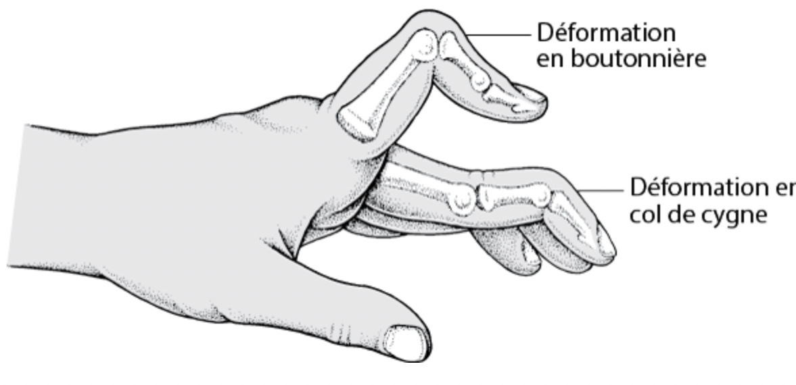
Arthrite rheumatoide - Sémiologie
Articulations sensibles, chaudes, élargies
Déformation des articulations et figées dans une position
Les kystes, nodules rhumatoïdes :
Près de 30 % des patients
En général à proximité des zones de pression (comme l’arrière de l’avant-bras, près du coude).

Slide 25
Arthrite rheumatoide - Diagnostic
Analyses de sang :
facteur rhumatoïde (70%)
anticorps anti-peptides citrullinés (anti-CCP) (75%)
taux élevés de protéine C-réactive
vitesse de sédimentation des érythrocytes (VS) (90%)
Radiographies
Examen du liquide articulaire (exclusion d'autres pathologies)

Slide 26
Arthrite rhumatoïde - évolution
L’évolution de la polyarthrite rhumatoïde est imprévisible.
Réduit l’espérance de vie de 3 à 7 ans.
Les complications les plus fréquentes : maladies cardiaques, infections et saignements gastro-intestinaux.
Les effets secondaires du traitement médicamenteux : une tumeur maligne
Le traitement soulage les symptômes dans 3 cas sur 4
MAIS au moins 10 % des patients finissent par être lourdement handicapées

Slide 27
Arthrite rheumatoide - Traitement
Médicaments corticoïdes, anti-rhumatismaux (methotrexate, hydroxychloroquine)
Mesures liées au mode de vie, comme repos, régime, exercices et arrêt du tabac
Kinésithérapie et ergothérapie
Parfois, chirurgie

Slide 28
Spondylarthrite : Définition
Le terme « spondylarthrite » (également « spondylarthropathie » ou « spondylite ») est un terme utilisé pour décrire un groupe de maladies du tissu conjonctif causant une inflammation articulaire proéminente.
L'épidémiologie et l'étiologie est différente de l'arthrite rhumatoïde
le facteur rhumatoïde est négatif
Ces maladies comprennent :
Spondylarthrite ankylosante
Rhumatisme psoriasique
Arthrite réactionnelle

Slide 29
Spondylarthrite ankylosante - Définition
La spondylarthrite ankylosante est une spondylarthrite caractérisée par l’inflammation de la colonne vertébrale, des grosses articulations, des doigts et des orteils, entraînant une raideur et des douleurs.

Slide 30
Spondylarthrite ankylosante - épidémiologie étiologie
3 fois plus fréquente chez l’homme
Se développe surtout entre 20 et 40 ans.
La cause de la spondylarthrite ankylosante est inconnue
Prédisposition familial: 50 % du déterminisme (jumeaux)
10 à 20 fois plus fréquente chez les personnes dont les parents ou les membres de la fratrie sont atteints)
Le gène HLA-B27 est présent chez 90 % des personnes blanches atteintes de spondylarthrite ankylosante, mais il peut être également présent chez 10 % de la population générale selon l’origine ethnique.

Slide 31
Spondylarthrite ankylosante - sémiologie
Le symptôme le plus fréquent est la douleur dorsale
Elle varie en intensité d’un épisode à l’autre et d’une personne à l’autre.
La douleur est souvent maximale pendant la nuit et le matin
Une raideur matinale soulagée par l’activité physique est également très fréquente

Slide 32
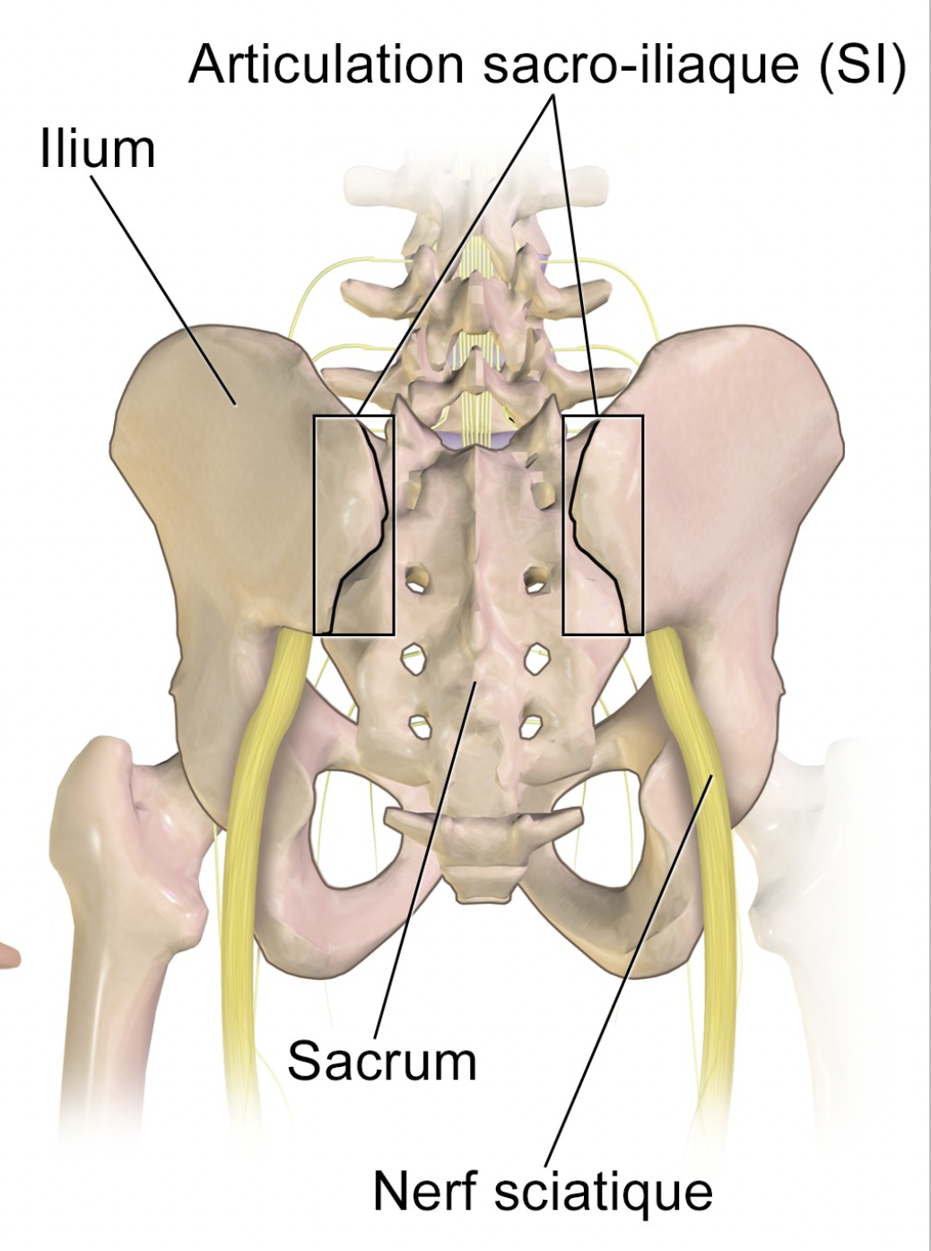
Spondylarthrite ankylosante - diagnostic
Critères d’imagerie (Radiographie, parfois IRM) : érosion de la colonne vertébrale, sacro-illite
Critères cliniques (au moins deux des caractéristiques de la liste ci-dessous) :
Dactylite (gonflement de la totalité d’un doigt ou d’un orteil)
Inflammation douloureuse du talon
Antécédents familiaux de spondylarthrite
Antécédents de douleurs dorsales inflammatoires
Arthrite
Psoriasis
Maladie intestinale inflammatoire
Inflammation oculaire
Taux élevé de protéine C-réactive
Soulagement de la douleur et de l’inflammation avec AINS

Slide 33
Spondylarthrite ankylosante - évolution
La plupart des personnes développent une invalidité, mais peuvent continuer à vivre une vie active normale.
Chez certaines personnes, la maladie est plus progressive et cause une déformation importante.
Le pronostic de la spondylarthrite ankylosante est décourageant pour les personnes qui développent une raideur extrême de la colonne vertébrale

Slide 34
Spondylarthrite ankylosante - Traitement
Médicaments : corticoïdes, anti-rhumatismaux (methotrexate, hydroxychloroquine) : contre l'inflammation et la douleur
Exercice physique : développer des muscles dorsaux robustes
Chirurgie de remplacement des articulations : soulage douleur et rétablissement de la fonction

Slide 35
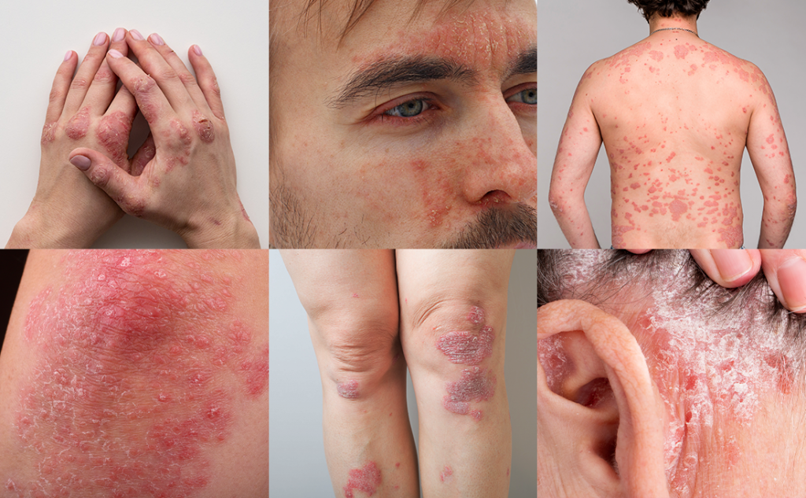
Rhumastisme Pseuriasique - définition
Le rhumatisme psoriasique est une spondylarthrite et une forme d’inflammation articulaire, qui survient chez certaines personnes atteintes de psoriasis cutané ou des ongles.

Slide 36
Rhumastisme Pseuriasique - étiologie
Semblable à la polyarthrite rhumatoïde mais ne produit pas les anticorps caractéristiques de cette dernière.
Se développe chez environ 30 % des sujets qui ontpatients avec un psoriasis
Facteurs génétiques : les personnes possédant des membres de leur famille sont touchés présentent un risque accru de développer un rhumatisme psoriasique du rachis.
La cause du rhumatisme psoriasique est inconnue.

Slide 37
Rhumastisme Pseuriasique - sémiologie
Inflammation touche souvent les articulations des doigts et des pieds de manière asymétrique --> gonflement et déformation
Les articulations des membres supérieures sont souvent plus atteintes.
Une douleur dorsale peut apparaître
Un psoriasis peut apparaître avant ou après la déclaration de l’arthrite.

Slide 38
Rhumastisme Pseuriasique - diagnostic
Antécédants familiaux
Analyses de sang : exclusion de la polyarthrite rhumatoïde (facteur rhumatoïde)
Radiographies : étendue des atteintes articulaires

Slide 39
Rhumastisme Pseuriasique - évolution
plus favorable que celui de la polyarthrite rhumatoïde, car elle touche moins d’articulations.

Slide 40
Rhumastisme Pseuriasique - traitement
Médicaments AINS et antirhumatismaux (méthotrexate)
Inhibiteurs du facteur de nécrose tumorale (anti-TNF)

Slide 41
Arthrite réacionnelle - définition
L’arthrite réactionnelle (anciennement appelée « syndrome de Reiter ») est une spondylarthrite causant une inflammation des articulations et des fixations des tendons aux articulations, souvent à l’origine d’une infection.

Slide 42
Arthrite réacionnelle - étiologie
Il existe deux formes courantes d’arthrite réactionnelle :
Une forme intervient chez les personnes ayant des infections sexuellement transmissibles, comme une infection à Chlamydia.
Cette forme survient le plus souvent chez des hommes âgés de 20 à 40 ans.
L’autre forme apparaît généralement après une infection intestinale par Shigella, Salmonelle, Yersinia ou Campylobacter.
ATTENTION
La majeure partie des personnes ayant ces infections ne développe pas d’arthrite réactionnelle.
Les personnes qui développent une arthrite réactionnelle après exposition à ces infections semblent avoir une prédisposition génétique (idem que spondylarthrite ankylosante)

Slide 43
Arthrite réacionnelle - Sémiologie
Douleur et inflammation modérées ou sévères.
Plusieurs articulations sont touchées en même temps, souvent des membres inférieurs.
Peu symétrique
Une douleur dorsale peut apparaître si maladie est grave.
Une légère fièvre, une perte de poids et une fatigue excessive constituent les autres symptômes.

Slide 44
Arthrite réacionnelle - Diagnostic
Radiographies (étendue des dommages)
Combinaison de symptômes articulaires + infection préexistante
Aucun examen de laboratoire simple ne permet de confirmer le diagnostic d’arthrite réactionnelle seulement exclusion

Slide 45
Arthrite réacionnelle - évolution
Les premiers symptômes d’arthrite réactionnelle disparaissent en 3 ou 4 mois
50 % des patients connaissent chronicité pendant plusieurs années
Certaines personnes présentant une arthrite réactionnelle sont handicapées définitivement à cause des déformations articulaires et atteintes de la colonne vertébrale

Slide 46
Arthrite réacionnelle - traitement
Anti-inflammatoires non stéroïdiens
Certains antibiotiques
Immunosuppresseur : Corticoïdes, methotrexate
Kinésithérapie : mobilité des articulations

Slide 47
Goutte et arthrite à pyrophasphate de calcium

Slide 48
Goutte - Définition
La goutte est une maladie dans laquelle un dépôt de cristaux d’acide urique s’accumule dans les articulations, du fait du taux élevé d’acide urique dans le sang (hyperuricémie). L’accumulation de cristaux provoque des crises (poussées) inflammatoires douloureuses dans les articulations et autour d’elles.

Slide 49
Goutte - épidémiologie et étiologie
Plus fréquente chez les hommes que chez les femmes.
Vers 50 ans chez les hommes et après la ménopause chez les femmes.
Causée par une élévation des taux sanguins d’acide urique (hyperuricémie)
Cause héréditaire
Syndrome métabolique

Slide 50
Arthrite à pyrophosphate de calcium - Définition
L’arthrite à pyrophosphate de calcium (ouvpseudogoutte) est une maladie provoquée par le dépôt de cristaux de pyrophosphate de calcium dihydraté dans le cartilage articulaire, aboutissant à des crises intermittentes d’inflammation articulaire douloureuse ou à une arthrite chronique similaire à la polyarthrite rhumatoïde.

Slide 51
Arthrite à pyrophosphate de calcium - étiologie
Les cristaux s’accumulent dans le liquide et le cartilage des articulations et entraînent une inflammation et des lésions des tissus à des degrés divers.
Le diagnostic est confirmé en détectant des cristaux de pyrophosphate de calcium dans le liquide articulaire.
L’arthrite à pyrophosphate de calcium se développe généralement chez des personnes âgées et affecte les hommes et les femmes de manière égale.

Slide 52
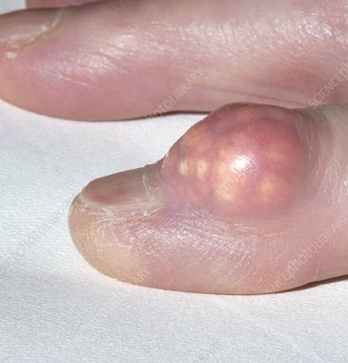
Arthrite à pyrophosphate de calcium symptomes
Les symptômes de l’arthrite à pyrophosphate de calcium varient beaucoup.
Crises d’inflammation articulaire douloureuses similaires à goutte
genoux, des poignets ou d’autres articulations relativement grosses.
Ou douleur chronique prolongée et une raideur au niveau des articulations des membres supérieurs et inférieurs, que les médecins peuvent confondre avec une polyarthrite rhumatoïde ou arthrose
Les crises moins intenses que les crises de goutte, mais elles peuvent provoquer de la fièvre.
Contrairement à la goutte, où l’on observe souvent des dépôts de cristaux dans les tissus situés près des articulations, les personnes atteintes d’arthrite à pyrophosphate de calcium ne développent pas d’amas solides de cristaux (tophi).

Slide 53
Arthrite à pyrophosphate de calcium diagnostic
Examen microscopique du liquide articulaire
Parfois radiographie ou échographie

Slide 54
Arthrite à pyrophosphate de calcium évolution
Les articulations inflammatoires guérissent souvent sans problèmes résiduels.
Cependant, chez certaines personnes, une arthrite chronique

Slide 55
Arthrite à pyrophosphate de calcium traitement
Drainage du liquide articulaire et injection d’un corticoïde
Anti-inflammatoires non stéroïdiens
Colchicine pour contribuer à prévenir les crises
Kinésithérapie

